Slide 1
DFF系列光纤磁盘阵列介绍
*DFF2800
*DFF2500
北京清华诚志科技发展有限公司

Slide 2
DFF系列可扩展体系结构
DFF2800 - 8
优化的性能
DFF2800 - 4
可扩展的连接性和性能
成本
DFF2500
优化的成本
适用于通用应用市场
满足用户各种层次的需求
性 能

Slide 3
竞争分析
DFF2500, DFF2800和其他低端产品
覆盖了广泛的市场应用
HDS 9XXX
IBM Shark
EMC Symmetrix
DFF2800
价格
DFF2500
LSI, HP, IBM,
CLARiiON
其他MacroStor产品
Infortrend, Nexsan,
Quantum, NetApp
硬件复制/归档 中小企业业务 大容量介质 企业级

Slide 4
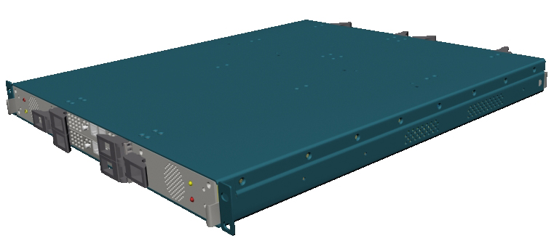
什么是DFF2800？
1U机架式的高可用，模块化的存储专用设备
双Active-Active 的控制器模块
  DFF2800设计为可直接接入SAN的RAID
  还有其他的功能
多达8个 2Gbps的FC主机输入接口
DFF2800性能: >80,000 IOPS
800 MB/Sec
DFF2800可扩展性: to 35TB
        using 146GB drives
DFF2800是一个高性能，支持SAN的，高可扩展的RAID 系统

Slide 5
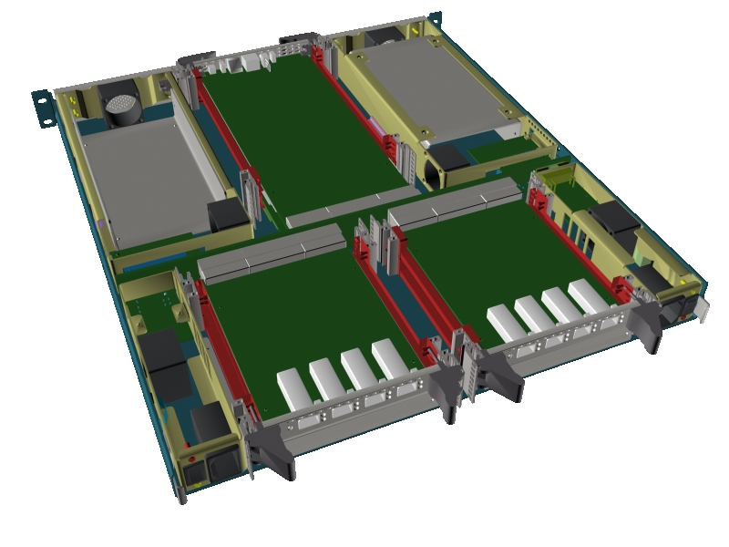
DFF2800机械设计
Power Manager
Data Manager
(2)
Power Manager
Power Port
Data Gate (2)
无源背板
Data Gate (2)
Power Port

Slide 6


DFF2800前后视图
数据管理器
电源管理器
电源管理器
串行接口
以太网口
电源口
电源口
数据门

Slide 7
DFF2800控制器的组成模块
容错, 高性能的设计
完全无源的中间背板上有4条PCIX总线
4条总线,每条吞吐率400MB/s, 共1600MB/S
该总线/背板系统经优化设计
产品设计支持3200MB/s的数据吞吐率, 该总线频率将随工业硅技术的进步而不断提高
任何一个数据门(Data Gate)可以与数据管理器(Data Manager)通信, 反之亦然
Management I/F
Power Manager (A)
Data Manager
(A)
Data Manager
(B)
Power Manager (B)
Multi-Bus PCIX Backplane
Power Port
(A)
Data Gate
(1)
Data Gate
(2)
Data Gate
(3)
Data Gate
(4)
Power Port
(B)
Channel
Interface
AC
I/O
I/O
I/O
I/O
AC

Slide 8
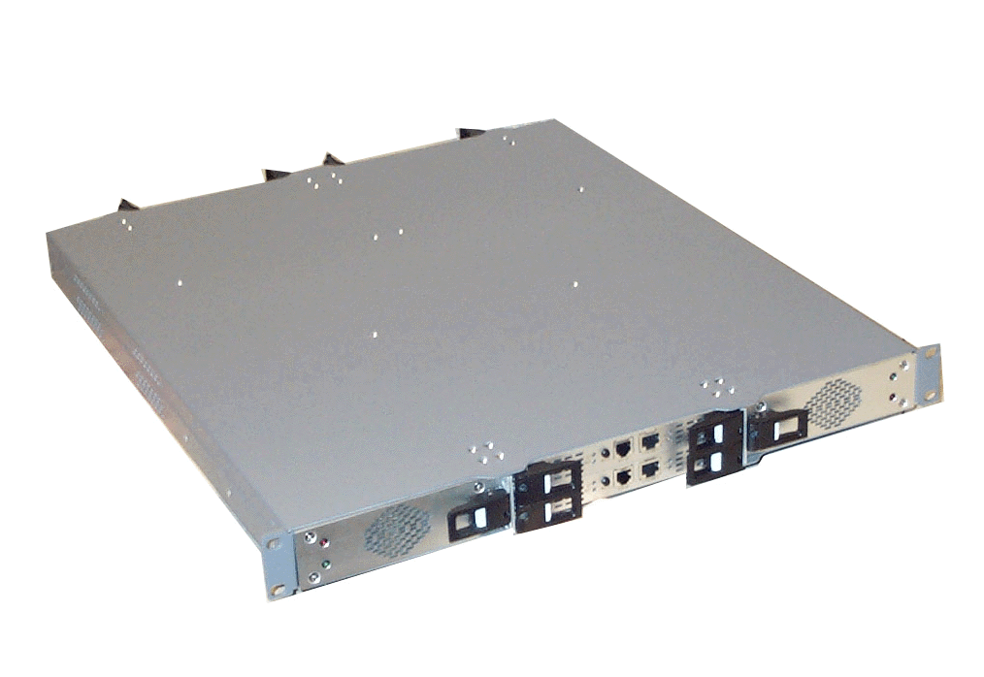
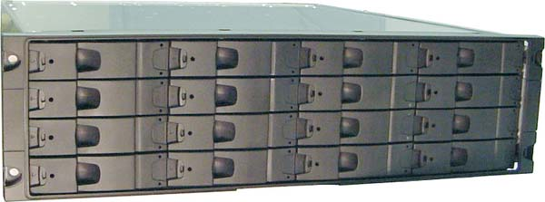
DFF2800设备管理
128个LUN, 支持128个独立的数据卷/集
Info Shield管理软件:
- 数据卷的安全性: 允许多达16个主 机访问每个分区
native以太网SNMP:
- 完全符合Fiber – Alliance 标准
好处:
- 可做服务器整合(server consolidation)
- 提供配置灵活性
- 更有效地使用存储资源
NT Exchange Server
NT Exchange Server
HP-UX CAD/CAM
Solaris Oracle
Clustered Servers
SAN
RIO
System

Slide 9
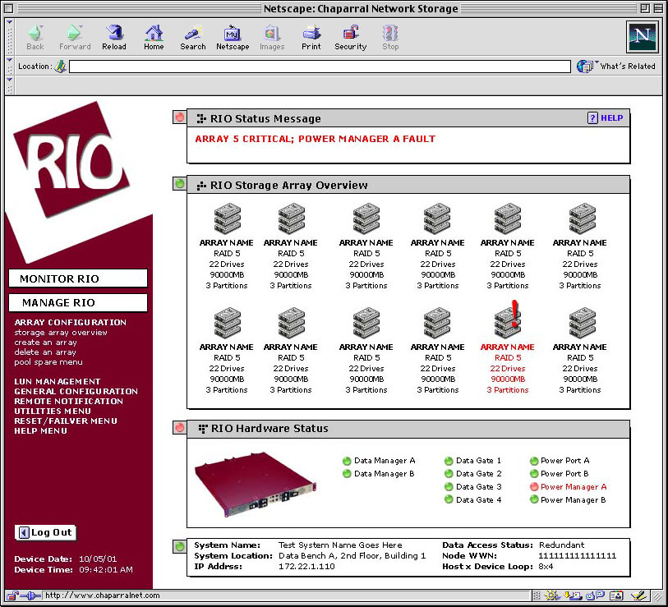
DFF2800 RAIDar
易用的web浏览界面
通过板载以太网连接作带外管理
具有远程通知能力的事件监控
保存/恢复配置
简化了配置

Slide 10
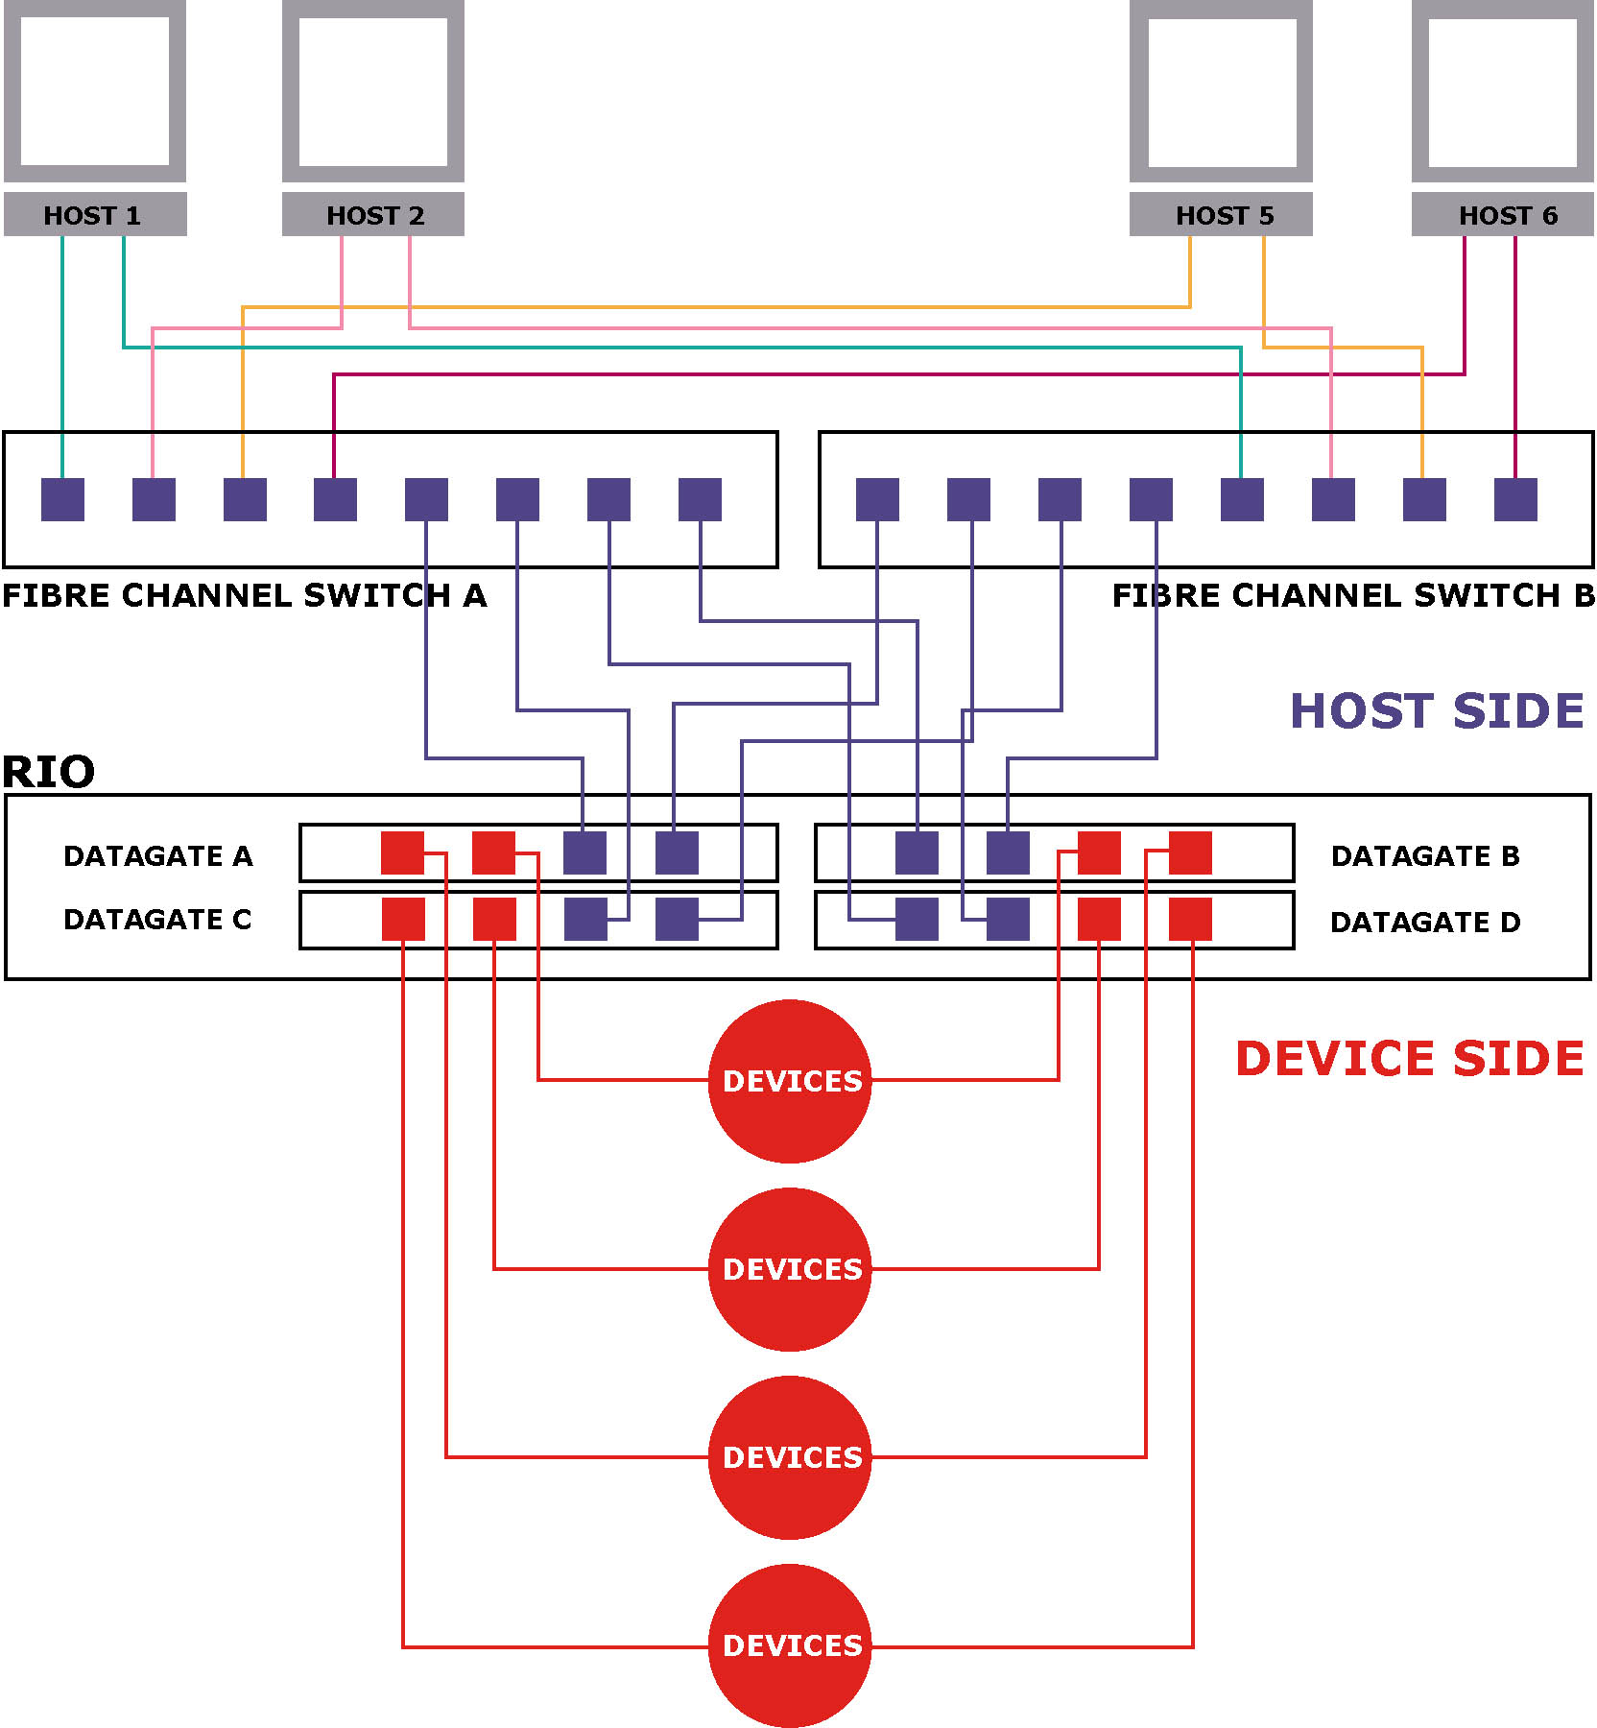
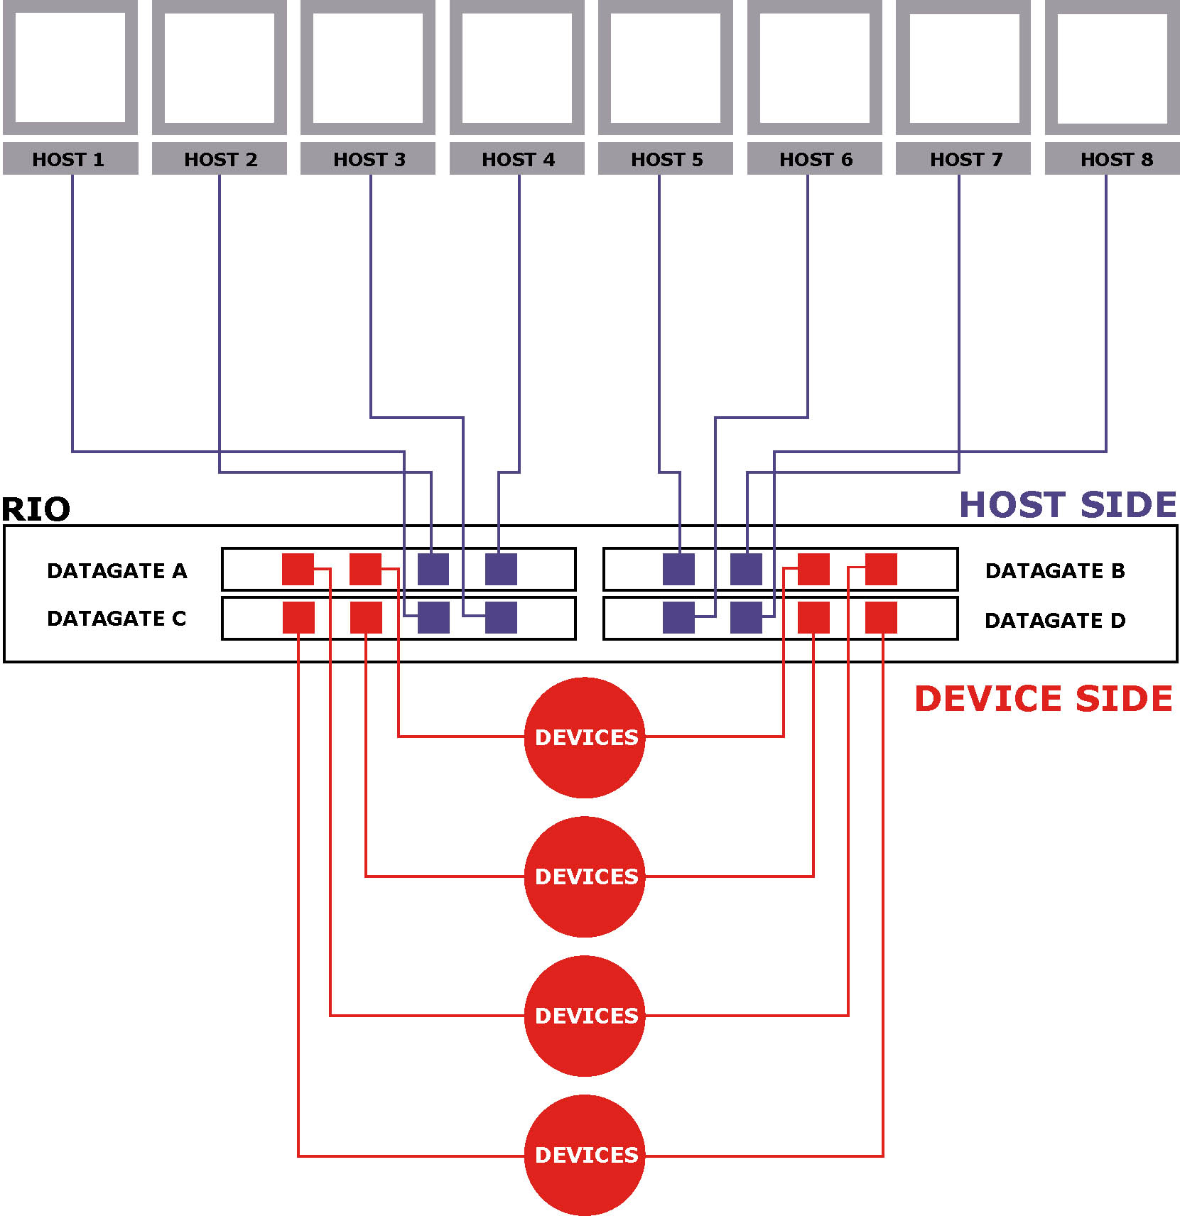
DFF2800为用户解决的存储问题
“我需要这些文件可被多台服务器使用”
DFF2800可直接连接多达8台主机
- 不需要昂贵的交换机, 从而降低了成本
超过8台主机直接连接时, 可在RIO前端配置交换机, 以连接更多的主机

Slide 11
Configurations 配置
DFF2800 - 4
  2 Data Managers
  2个数据管理器
  2 Data Gates (4 FC host ports x 2 FC Loops)
  2个数据门（4个FC主机口和2个FC环路）
  max of 124 FC devices
  最多124个FC设备
  max capacity w/73GB drives = 8.9 TB
  用73GB驱动器的最大容量=8.9TB
  Performance target 400 MB/s; ~ 40K IOPs
  性能目标400MB/秒；~40K IOPS
DFF2800 - 8
  2 Data Managers
  2个数据管理器
  4 Data Gates (8 FC host ports x 4 FC Loops)
  4个数据门（8个FC主机口和4个FC环路）
  max of 248 FC devices
  最多248个FC设备
  max capacity w/73GB drives = 17.8 TB
  用73GB驱动器的最大容量=17.8TB
  Performance target 800 MB/s; ~ 80K IOPs
  性能目标800MB/秒；~80K IOPS

Slide 12
DFF2800特点
Hardware 硬件
Dual, redundant, load sharing power supplies
双冗余的分享负载的电源供给
Dual, redundant cooling modules
双冗余的冷却模块
Dual, redundant AC power cables
两个冗余AC电源线
Dual redundant Data Managers and Data Gates for high availability
双冗余的数据管理器和数据门提供了高可用性
Each Data Manager will have an RJ-11 RS-232 serial connection and an RJ-45 10/100 Ethernet connection
每个数据管理器将有一个RJ-11 RS-232串行接口和一个RJ-45 10/100以太网接口
Each Data Manager will have up to 512 MB cache - total system cache of 1 GB
每个数据管理器都可达到512MB的高速缓存--整个系统可到1GB
Each Data Manager will have an onboard 72 hr. battery backup
每个数据管理器都有一个随带的72小时备份板上电池
Each Data Gate will have four - 2Gb Fibre Channel ports
每个数据门都有4个-2Gb的FC口
Activity, Status and Fault LEDs used throughout
到处都有活动、状态和故障指示灯
Each Data Manager, Data Gate, Power Port, Power Manager are field replaceable and hot pluggable
每个数据管理器，数据门，电源口，电源管理都可现场替换和热插拔
Passive PCI-X backplane
无源的PCI-X背板

Slide 13
DFF2800特点
软 件
容错软件架构
RAID Levels 0, 1, 3, 4, 5, 10, 50 , JBOD
阵列分区
LUN（逻辑单元）分区
在线的阵列初始化
多达8个全局备份磁盘
支持高达32个阵列
每个阵列高达16个分区
高达128个LUN
到所有的LUN都是冗余路径
支持FC环路或交换的fabric（仅仅主机端口）
自感应FC拓扑
可配置的FC链路速度（1GB或2GB）
支持多达248个FC设备
支持FCMI（FC互连方法）标准

Slide 14
DFF2800特点
管 理
远程事件通告
用单个IP地址和MAC地址表示
冗余LAN管理路径
SES支持
通过FC，RS-232或以太网进行Firmware升级
用兼容的firmware（控制器和LAN）升级，不会破坏firmware
统一的子系统外观
基于WEB的图形用户界面用于配置和监控
支持SNMP, 符合FC联盟MIB2.2
基于FC，LAN 或RS-232界面的API
基于菜单的界面，通过RS-232串口或10/100以太网接口的带外管理

Slide 15
中等规模用户典型的存储问题
性能 – 相当于高端用户的需求
DFF2800的性能能满足最大的存储解决方案的要求
可扩展性 – 要求持续的容量扩展
DFF2800提供了4个后端FC环路, 可扩展到几十个TB的容量
连接性 – 存储资源能被多个用户访问
DFF2800有8个前端FC主机连接端口
可用性 –应用要求7×24的数据访问
DFF2800完全冗余的设计确保了对数据持续访问
负担得起 – 预算只有高端企业的几分之一
DFF2800有极高的投资回报(ROI) – 采购成本大大低于同类系统

Slide 16
DFF2800性能
高带宽能力
  可达到8个2-Gbit 的主机连接端口
  可达到4个2-Gbit 的驱动器通道
优异的的IO/s
  双850 MHz的处理器
  硬件XOR
  多条内部的PCIX总线
MB/s | RIO | LSI E4600
顺序从磁盘上读 | 790MB/s | 390MB/s
顺序写到磁盘 | 460MB/s | 240MB/s
IO/s | RIO | LSI E4600
Cache的IO速率 | 80,000 | 110,000
磁盘的持续IO速率 | 60,000 | 32,500

Slide 17
DFF2500 概 要
高可靠性, 高性能存储解决方案 – DFF家族新成员
是比现有DFF2800 FC系列略低的入门级存储系统
优化的成本和体积, 为高带宽应用提供极高性能支持
4个2GbitFC主机接口, 存储容量可以从144GB扩展到35TB
基于web的RAIDar Administrator Plus软件, 提供简便的中央集中管理功能
与RAIDarPS的Timemark, Snapshot, Replication, and Storage Provisioning等存储虚拟化管理软件兼容

Slide 18
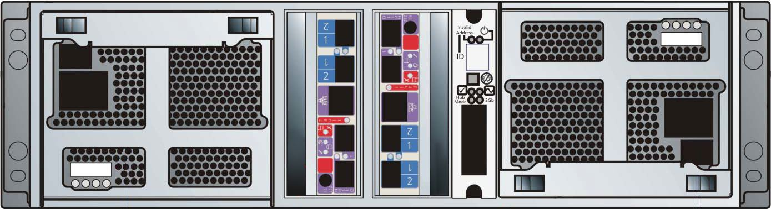
DFF2500 体系结构
存储管理器 B
存储管理器 A
每个控制器有2个
2Gb FC扩展设备环路
每个控制器有2个
2Gb主机端口
风扇/电源模块
现场可更换
以太网接口
RS 232 端口

Slide 19
主要特点和优点
4个独立的2GB FC磁盘驱动器通道
可集成到16槽位 FC JBOD中的控制器设计
基于web的管理界面
可在线扩展到35TB
提供了无与伦比的性能和高可用性
最低成本, 最小体积的解决方案, 适用于低成本小空间的环境
简单易用的中央集中管理系统, 管理成本低
增加存储设备时不需要停机
满足未来的存储需求, 保护用户现在的投资, 扩展容量和提高性能时无需重新装载数据或更换管理工具

Slide 20
DFF2500 规格
读磁盘速度 672MB/s
写磁盘速度 231 MB/s
每个机箱容量 2.3TB
active/active控制器体系结构
板载web服务器
热插拔组件
Infoshield软件, 管理主机/设备的分配
1Gb ECC保护高速缓存
支持240块FC磁盘驱动器
为ESM (企业存储管理) 软件包提供SNMP接口

Slide 21
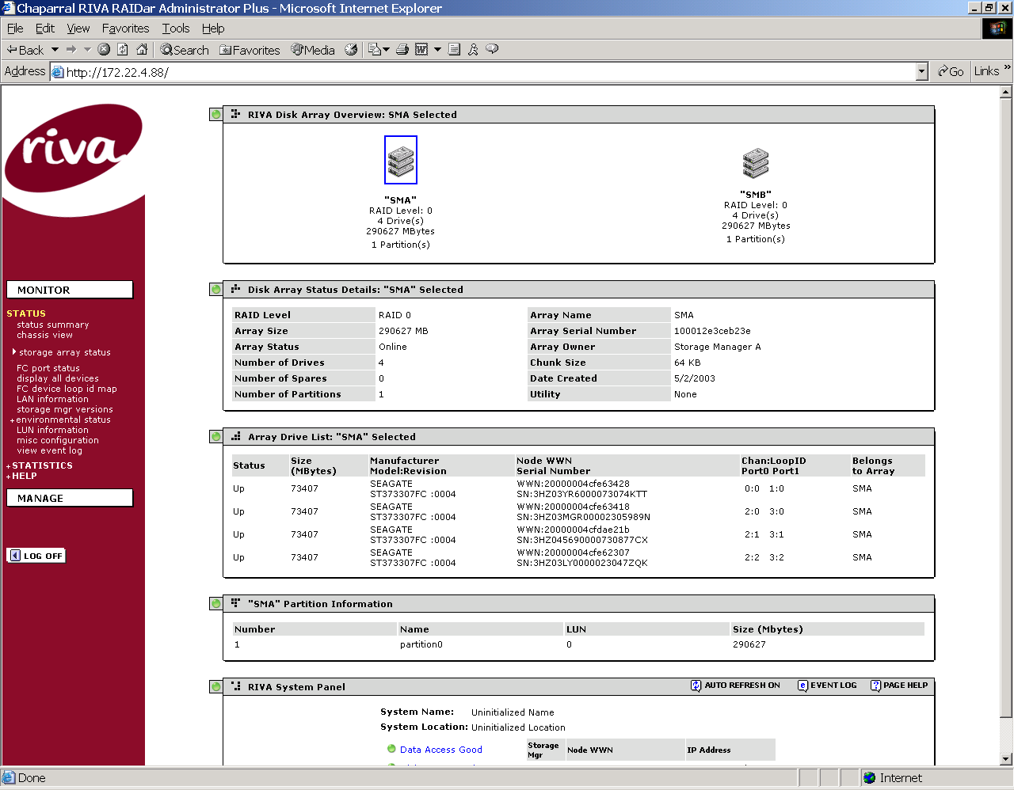
RAIDar Administrator Plus
易于使用的标准 Web浏览器界面
不需要特定主机软件
可从企业网络任何地点进行管理
事件监控, 具备远程通知功能
保存/恢复RAID配置
与主流ESM应用软件兼容 (例如McData SANavigator, Fujitsu Softek, Netreon, …)

Slide 22
DFF2500互操作性一览
操作系统
  Microsoft Windows NT 4.0
  Microsoft Windows 2000
  Sun Solaris (SPARC) 8
  Sun Solaris (SPARC) 9
  RedHat Linux Enterprise Server 2.1
  SGI IRIX 64-bit
  MAC OS X 10.2.5
  MAC OS 9.2.2
主机总线适配器 (HBA)
  Emulex LP9002 DC
  Emulex LP8000
  Qlogic QLA2342
  Qlogic QLA2300
  JNI FCX2-6562
  ATTO FC3300
  Apple PCI FC HBA
交换机
  Brocade 3200
  Brocade 3800
  Brocade 2800
  Qlogic SANBox2
  Vixel 9200
  Vixel 335
各种SAN组件
  Qlogic SANSurfer (Failover software)
  Qlogic SANBlade Mgr (Mgmt. Package)
  Emulex HBAnyware (Mgmt. Package)
  AJA Kona HD (Video Card)
  Digital Voodoo 64RT (Video Card)

Slide 23
DFF2500 与 FFX2 的对比
第四代RAID控制器
包含基于web易于使用的RAIDar GUI 管理工具
包括连接组件
提供安装和技术支持
可扩展到35 TB
读速度670MB/s, 写速度231 MB/s
2.3 TB 的整套系统的
市场建议售价 (MSRP)
$48,788 MSRP
比FFX2系统贵不到 2%
三年前的技术
基于简单文本HTML管理工具 (另外收费)
需购买零件来组装
需另外签定服务合同
可扩展到18 TB
读速度365 MB/s, 写速度142 MB/s
2.3 TB 单个系统市场建议售价 (MSRP)
$48,126 MSRP

Slide 24
总 结
DFF2500 提供了….
  集成到3U高机箱的解决方案
  具有开创性的, 无与伦比的性价比
  经过优化, 适用于高带宽应用环境, 如视频编辑和地理数据分析等应用
  可以无缝扩展到35TB
  基于web的集中管理软件界面
  为特定功能如快照, 存储分配和NT卷管理等应用提供额外的软件解决方案
  是可以升级的, 保护用户ROI存储设备投资的公共体系结构

